Slide 1

SHUBNIKOV INSTITUTE OF CRYSTALLOGRAPHY RUSSIAN ACADEMY OF SCIENCES¹
NATIONAL RESEARCH CENTER
«KURCHATOV INSTITUTE»²
Non-mechanical fast tunable X-Ray optics (X-Ray acoustic elements and bending crystals): advantages and possibilities.
Eliovich I. A.^{1,2}, Blagov A. E. ^{1,2}, Kulikov A. G.^{1,2}, Marchenkov N. V.^{1,2}, Pisarevsky Yu.V. ^{1,2}, Prosekov P.A. ^{1,2}, Targonsky A. V. ^{1,2}, Kovalchuk M.V. ^{1,2}
E-mail: yan.eliovich@gmail.com

Slide 2
Discussion plan
X-Ray for modern science;
Ways to control X-Ray beam;
Method for measuring rocking curves by ultrasonic modulation;
X-Ray bending elements based on LiNbO_{3;}
Possibilities of LiNbO3 elements: experimental examples.

Slide 3
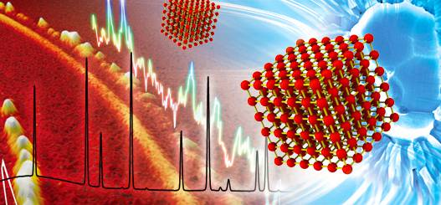
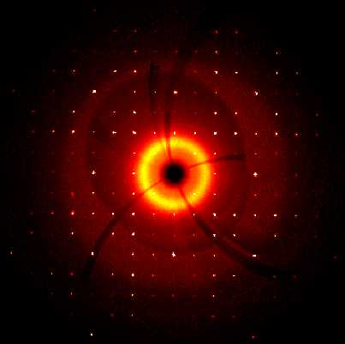
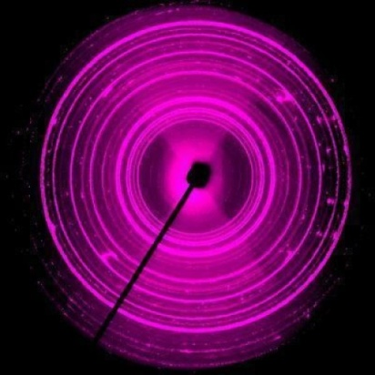
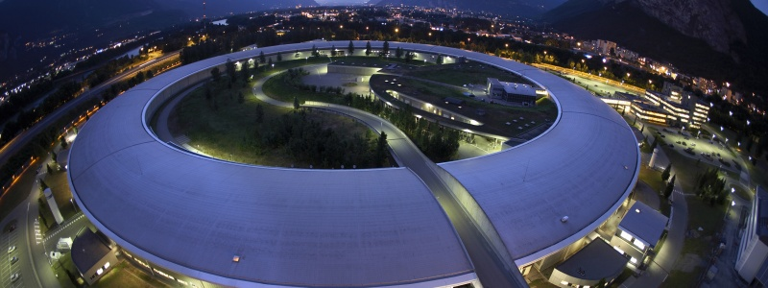
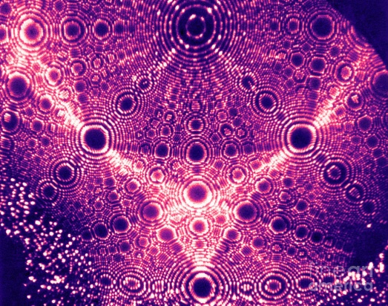
X-Ray in modern science
In today's scientific world, most relevant studies are aimed at the study of nanoscale, disordered objects and especially their dynamics and behavior.
Static methods » Dynamic methods
The main experimental requirements:
High-intensity X-Ray beam
High-speed recording hardware
Fast control on parameters of the experiment

Slide 4
Experimental condition changing
Mechanical control
(conventional X-Ray optics)
Goniometers and complex mechanical systems.
Non-mechanical control
(adaptive X-Ray optics)
External influences: electric field, heating, ultrasound.
SR impulse
t
SR
Focusing axis
F
Notes:
4
+ ФРЕНЕЛЕВСКАЯ ОПТИКА

Slide 5
Ultrasound is probably one of the most convenient, simple and effective methods of influence on the solid.
Control of X-Ray beam parameters could be reached by means of crystals subjected to ultrasonic vibrations.
There are a lot of works devoted to X-Ray ultrasonic interactions. But in the current report we are discussing only acousto-optical devices based on long wave ultrasound recently developed by our science-team .
Notes:
Picture of choosing ultrasonic range

Slide 6
Bending and longitudinal vibrations
I. Longitudinal vibrations
II. Bending vibrations
Focusing:
compression
Deformation amplitude
node
tension
Angular position shift:
X-Ray Optical
crystal
Piezocrystal
X-Ray optic crystal
Piezocrystal
Notes:
Для длинноволнового ультразвука – 2 пути.
Добавить монолитный и составной элементы с распределением.
Возможно отправить в начало, используем 2 пути (оба представленных)
Тогда + подвывод по продольным колебаниям (основные харакетристики, разрешение по времени, что еще достигнуто в настоящий момент)
Если мы хотим улучшить все эти параметры (пространственное, временное разрешение) – переходим к изгибным кристаллам.

Slide 7
X-Ray acoustooptic interaction at low frequency
K_{s}
[110]
SiO₂
Si
(111)
Amplitude of deformation
X-Ray footprint
Effective excitation of ultrasonic tension-compression vibrations along the length of the crystals in the system of special composite resonators was implemented.
beam
beam
Uniform deformation
Gradient deformation
crystal
crystal
Ultrasound creates a controllable deformation similar to deformations in the static X-ray optics elements
Notes:
Выбор участка с однородной деформацией на кристалле

Slide 8
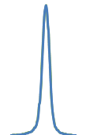
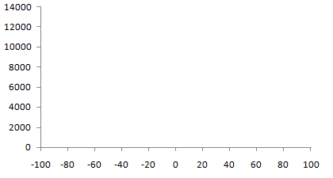
Rocking curves in case of ultrasonic vibration
The distinctive feature of the X-ray acoustic element implementation is a possibility of fast diffraction conditions variation by modulation of crystal lattice parameter (without rotation of any crystal)
Δd
d₀
expansion
X-Ray
compression
x
X-Ray footprint
It is possible to perform control on the angular position of the X-Ray beam by uniform time-variable deformation.
Notes:
Дифракция с картинкой, показать как мы пускаем УЗ относительно пучка
Дифракция на кристалле с указанием хода пучка, УЗ относительно пучка, изменение деформации вдоль кристалла, сдвиг КДО при различных фазах деформации.

Slide 9
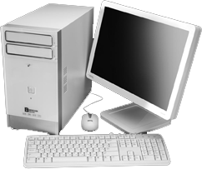
Receiving data with the multichannel analyzer
The analyzer splitting the period of control signal between a certain number of channels and record the intensity of the diffracted radiation in accordance with the phase of the signal.
X-Ray acoutooptic analyzer
Detector
NaI
Monochromator
[110]
Si (440)
X-ray source
Slit
slit
K_{S}
Ultrasound
exiting system
Multichannel analyzer
Channel
Intensity
Intensity
T ≈ 100 µs
Channels »»
θ
Notes:
+ добавить сетку по каналам, заменить прямую на КДО, добавить схему из пред. слайда

Slide 10
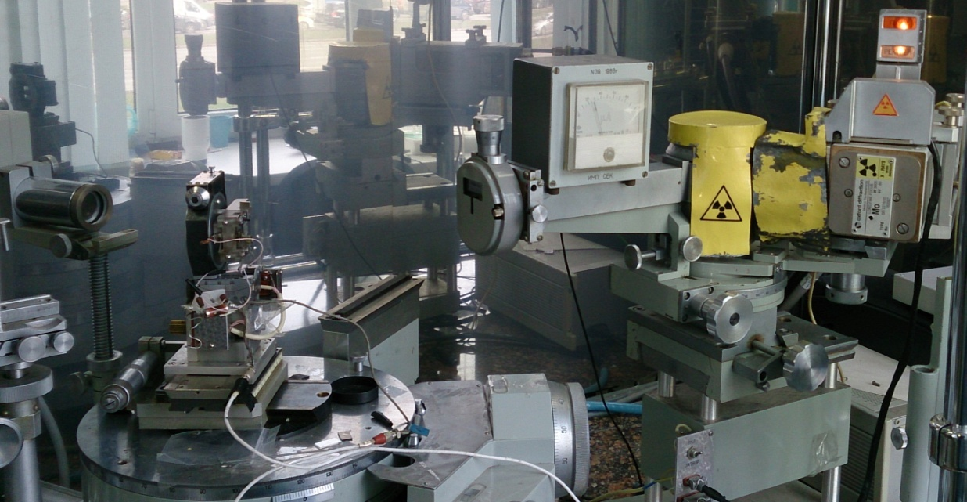
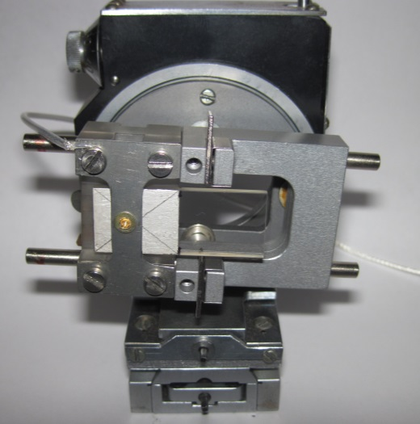
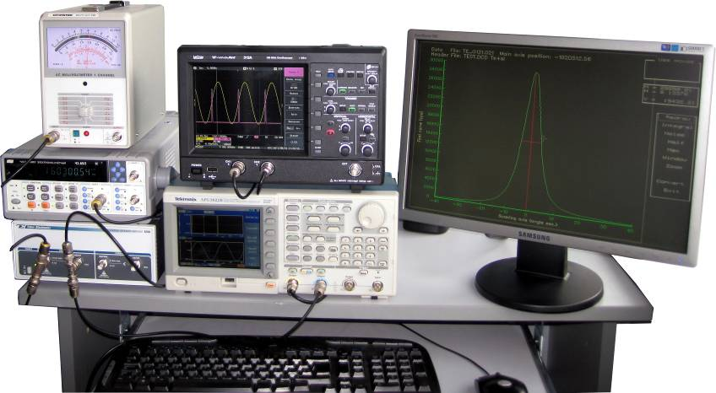
Developed X-Ray acoustooptic difractometer
Quartz X-Ray acoustooptic monochromator
X-Ray acoustooptic diffractometer
Possibilities:
Precision
Angular resolution of 0.01 arcsec *
Possibility of studying dynamic processes Time resolution 100 msec
Controllable wide scanning range
Angular scanning range of up to 600 arcsec (MoKα₁ source)*
*Exp. achieved
The excitation system of ultrasound and time-resolving analysis of the diffracted X-Ray beam

Slide 11
Comparison of RC measured by different ways
Si (220)
2.23±0.07
2.20±0.07
LiF (200)
10.37 ± 0.08
10.36 ± 0.09

Slide 12
Evolution of X-Ray rocking curves under ultrasonic loading
Amplitude dependence is strongly differ from linear
Maximum amplitude of deformation is achieved in 30-40 minutes
Impossible to use this element to effectively control the parameters of the X-Ray beam

Slide 13
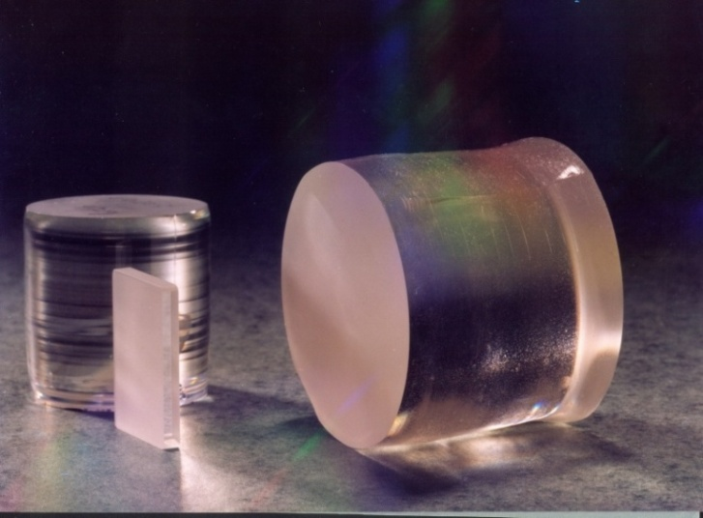
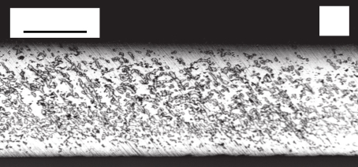
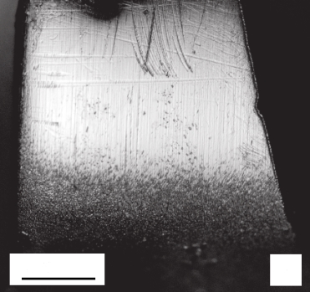
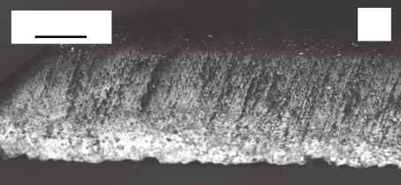
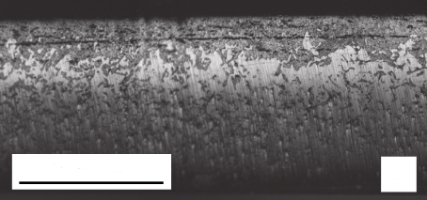
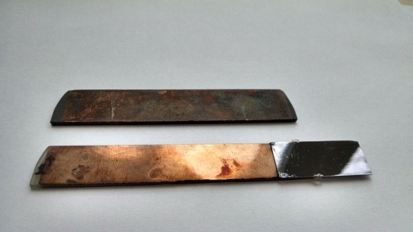
Electromechanic X-Ray elements: LiNbO₃ crystals
500 um
(b)
500 um
(c)
500 um
(a)
LiNbO₃ crystals:
The results of the selective chemical etching for different samples: (a) – 30 seconds flash time, (b) – 45 seconds, (c) – 60 seconds, (d) – 90 seconds.
Ferroelectric, paraelectric
Promising material to replace piezoceramic (but inferior efficiency)
Element for Non-mechanical control of X-Ray optics
1000 um
(d)
¹ Formation of Bi-domain structure in a single crystal of lithium niobate plates by pulsed light annealing. V.V.Antipov, A.S. Bikov, M.D. Malinkovich, Yu.N. Parhomenko , 2009.
+
A typical arrangement of electrodes in crystal: plates usually produced separately and fixed to each other, which leads to additional complications in the manufacturing process.
+
̶
+
Notes:
Возможность появления изгиба обнаружилась – в работе наших коллег из МИСИС. Они исследовали возможные замены пьезокерамики (из-за ее гистерезиса) +
+
+
и предложили оригинальный изгибный элемент на основе кристалла ниобата лития, принципиальное новшество которого в том, что он монолитный пьезоэлектрик – биморф.
Их применение – лазерный гироскоп, а наше – рентгеновская оптика, что делает крайне интересным дальнейшую совместную работу.
Действительно эффективные кристаллы – изгиб вплоть до 1 мм
Сегнетоэлектрик, пироэлектрик
Перспективный материал для замены пьезокерамики
Элемент немеханического управления рентгеновской оптикой

Slide 14
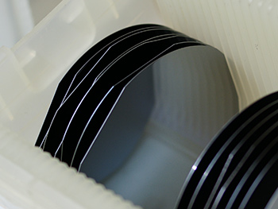
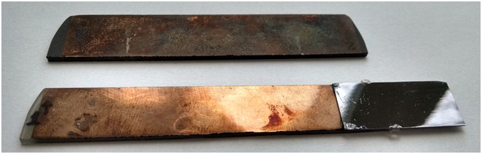

Bi-domain X-Ray element
LiNbO₃
Bi-domain crystal element of LiNbO₃ ;
Silicon crystal (X-Ray element)
Si
LiNbO₃
Si
[110]
LiNbO₃
[111]
(b) Schematic representation of a controlled element, consisting of bi-domain element (LiNbO₃) and the X-Ray crystal (Silicon);
Ready-for-work controlled element.
Notes:
Добавить фото кремния, перекомпановать.

Slide 15

Experimental scheme
Voltage supply
X-Ray source: MoKα₁
Monochromator
LiNbO₃
Detector
Si
Slit
Main goniometer
e⁻
Slit
Experimental scheme
Expansion
The application of an electric field to the side faces of a lithium niobate crystal causes it to bend
V
Compression
Notes:
На основе нашего дифрактометра

Slide 16
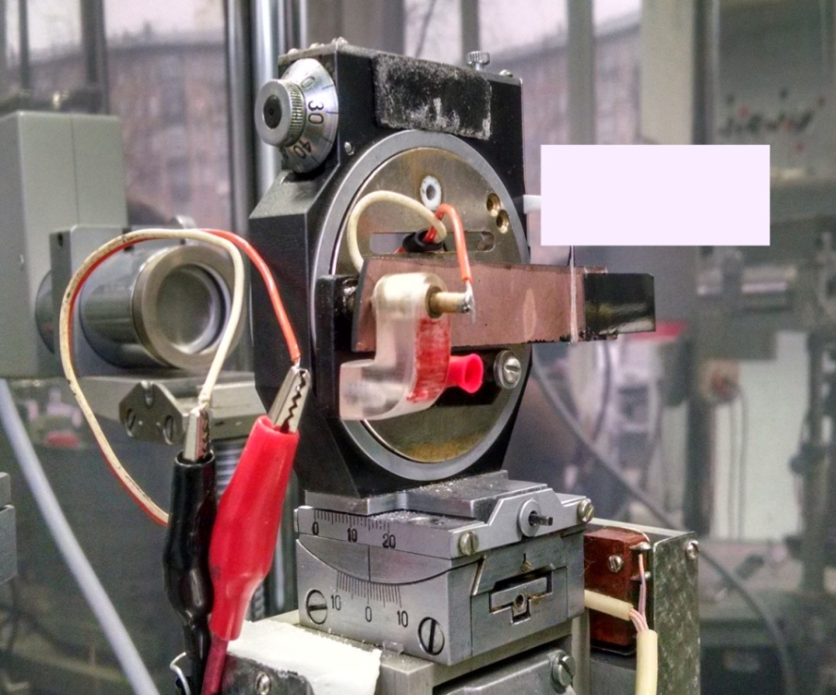
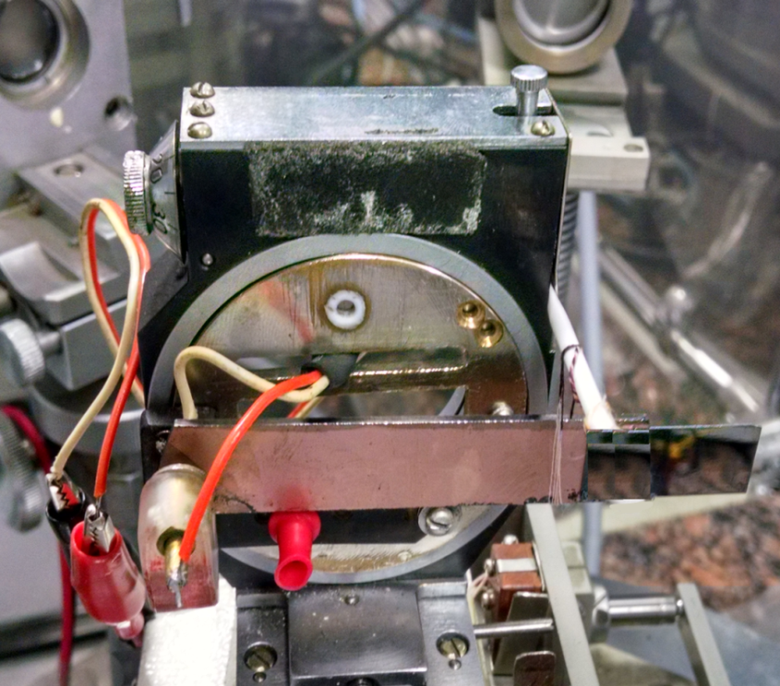
Experimental scheme
Si (X-Ray)
Bi-domain X-Ray element installation
X-Ray
X-Ray
LiNbO₃
Δh
V
Si
The application of an electric field to the side faces of a lithium niobate crystal causes it to bend
Notes:
СОЗДАННЫЕ по нашему заказу в МИСИС кристаллы!
На кристалл LiNbO₃, закрепленный в специальном кристаллодержателе, подается постоянный ток, что приводит к изгибу кристалла и повороту противоположного его конца (относительно закрепленного).
Таким образом, если создать комплексную структуру с кристаллом кремния, прикрепленном к изгибающемуся краю LiNbO₃, можно провести эксперимент по исследованию поведения кристалла кремния путем измерения его КДО.
Потенциально возможно выявление зависимости сдвига или уширения КДО от подаваемого на кристалл-подложку напряжения, что, теоретически, может привести к созданию управляемого немеханического элемента рентгеновской оптики.

Slide 17
Rocking curve angular shift (static mode)
The shift of the rocking curve: thin crystal
The shift of the rocking curve: thick crystal

Slide 18
Checking the hysteresis-free dependence
Offset dependence on the voltage: ascending
Offset dependence on the voltage: descending

Slide 19
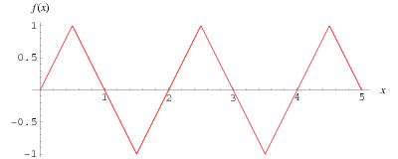
RC measurements in quasi-static mode
Providing low frequency ramp on the bending element cause it to cyclic bending.
We can select frequency of ramp signal (scanning step is synchronized with the step signal) and it’s make possible to realize a cyclic record of rocking curve (see fig. below).
Notes:
Подбор частоты сигнала совместно с отключением двигателя гониометра позволяет проводить немеханические измерения КДО на уже имеющемся оборудовании: на каждый шаг измерений гониометра приходится одно и то же увеличение (или уменьшение) амплитуды подаваемого сигнала, т.е. за время проведения одного эксперимента происходит
Шаг сканирования = шагу пилы

Slide 20
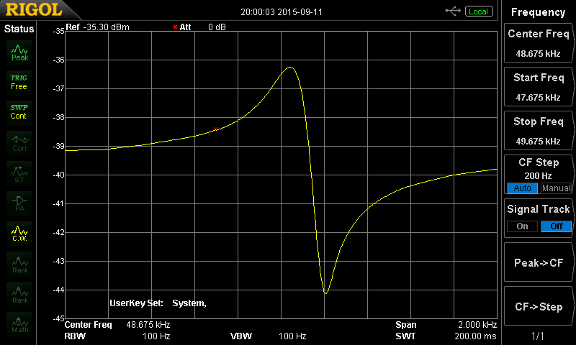
LiNbO₃ bending elements: operating mods
Static mode
Quazistatic mode
Resonant mode
AFC

Slide 21
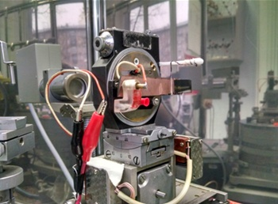
Experimental scheme: resonant mode
The measurements in the resonant mode of Si+LiNbO3 element as adaptive monochromator carried out in a single crystal configuration. We also used a signal generator, and multi-channel analyzer.
Coincidence unit
Discriminator
Generator
Многоканальный анализатор
Detector
LiNbO₃
e⁻
Si 220
X-Ray source MoKα₁
Slit
Slit
Single crystal scheme

Slide 22
Comparison of the data of the acoustic method and mechanical turning
Si
LiNbO₃
ω, ang. sec.
It is clearly seen that the results are the same up to the error and scanning range is around 300 angular seconds.
∿
Notes:
Разделение статики и динамики в изгибах

Slide 23
Summary
Developed and implemented a new time-resolved method for scanning, focusing and defocusing of X-Ray beam.
Possibilities of the method have been further enhanced through the use of new elements on the basis of bending lithium niobate crystals.
We created a completely new device with outstanding characteristics (angular resolution up to 0.01 arcsec, angular scanning range up to 600 ang. sec and time resoltuion for up to 100 msec), which allows to measure the rocking curves - the basic characteristics of the crystal.
We carried out investigations of the behavior of crystals in the conditions of ultrasonic loads and discovered reversible effects of defects formation and relaxation.
It can be used as the ultrasound console for adaption of comlicated mechanical systems on the laboratory X-Ray sources as well as on the synchrotron radiation sources.
Notes:
Сравнение диапазонов сканирования, контроль углового положения, контроль длины волны, использован биморфный актюатор для создания колебания, с ипользованием изгибных колебаний был существенно расширен диапазон сканирования, порядка 10 раз. Все эксперименты были проведены на лабораторном источнике (что ограничивало временное разрешение до 0.05 сек), использование СИ позволит проводить спектральные эксперименты и эксперименты с временным разрешением (большим, чем на лабораторном источнике).

Slide 24
Thank you for your attention!

Slide 25
Additions

Slide 26
Energy X-Ray scanning acoustic method for different amplitudes of the control signal

Slide 27
Key element of X-Ray acousto-optic
Resonance vibrations of an elastic longitudinal wave along the sample were used
K_{s}
[110]
SiO₂
Si
(111)
Amplitude of deformation
X-Ray footprint
[001]
[0001]
SiO₂
18°30′
[110]
[100]
Sizes of elements were chosen so that their resonance frequencies were equal.
Resonance frequencies of the x-ray optical crystal and of the piezoelectric crystal must coincide.

Slide 28
Peculiarities of distribution of deformation in the resonator
Amplitude - frequency characteristic
Distribution of deformation of the crystal lattice along the X-Ray acoustic elements

Slide 29
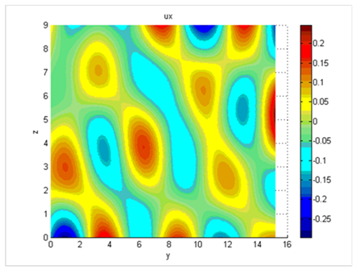
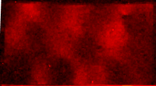

Numerical simulations
It was found that in plates of a composite X-ray acoustic resonator, the wave field distribution is determined mainly by two factors:
  Anisotropy of the piezocrystal transducer, which dictates the orientation of the crystal plate
  Relation between the width and the thickness of the X-ray optical element
Calculations by the finite element method were performed by A.N. Darinskii

Slide 30

X-Ray acoustical monochromator
30
Divergent monochromatic X-Ray beam
Акустический монохроматор в геометрии Лауэ
Акустический монохроматор в геометрии Брэгга
Detecor
Detecor
X-Ray source
X-Ray source
?
?
Sample
Sample
-π/2
0
π/2
e–
Compression
e–
Generator
tension
-π
-π/2
0
π/2
π
.
Детектор
Divergent monochromatic X-Ray beam
Compression
tension
Sample
-π
π/2

Slide 31
Кристаллы ниобата лития
Объекты исследования: композитные структуры, состоящие из рентгенооптической части (кристалл кремния) и электромеханической части (бидоменный кристалл LiNbO₃). Кристалл кремния наклеивается с частичным или полным перекрытием на кристалл LiNbO₃, что позволяет использовать большую часть кристалла кремния для проведения дальнейших экспериментов как в геометрии Лауэ, так и в геометрии Брэгга.
(1)
LiNbO₃
Si
(1)
LiNbO₃
Si
(2)
(2)
Рисунок 1. Схематичное изображение композитной структуры из кристаллов ниобата лития и кремния; (1) - электропроводящее напыление на боковых гранях ниобата лития, (2) - места клеевого скрепления кристаллов.
РИ
LiNbO₃
Δh
V
Si
Изгиб кристалла при подаче электрического поля
Notes:
СОЗДАННЫЕ по нашему заказу в МИСИС кристаллы!
На кристалл LiNbO₃, закрепленный в специальном кристаллодержателе, подается постоянный ток, что приводит к изгибу кристалла и повороту противоположного его конца (относительно закрепленного).
Таким образом, если создать комплексную структуру с кристаллом кремния, прикрепленном к изгибающемуся краю LiNbO₃, можно провести эксперимент по исследованию поведения кристалла кремния путем измерения его КДО.
Потенциально возможно выявление зависимости сдвига или уширения КДО от подаваемого на кристалл-подложку напряжения, что, теоретически, может привести к созданию управляемого немеханического элемента рентгеновской оптики.

Slide 32
Рентгеноакустический метод исследования
Для дальнейших исследований – воспользуемся разработаным ранее рентгеноакустическим методом.
Используем блок АСВ (анализатор стоячих волн) – проводим эксперимент по наблюдению за эволюцией КДО.
сжатие
растяжение
-π
-π/2
0
π/2
π
Рентгеновский источник
Детектор
Исследуемый кристалл
Si
LiNbO₃
Схема сканирования и управления угловым положением рентгеновского пучка.
Notes:
32

Slide 33
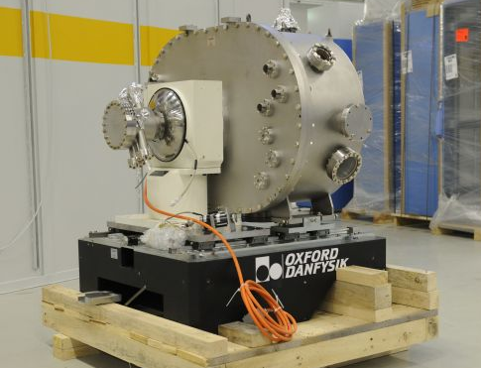
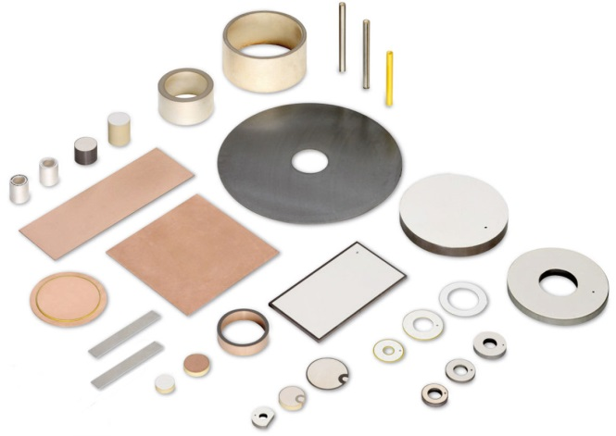
As is well known, X-ray diffraction methods used to carry out physics experiments, are based on restructuring of the angular position, which requires the use of complex mechanical systems
However, such complex mechanical systems do not provide sufficient rate of changing beam parameters during the time-resolving experiments.
Precision control over the parameters of the X-ray diagrams can be performed with the help of piezoelectric ceramics, which resolved a number of traditional mechanical systems drawbacks .

Slide 34
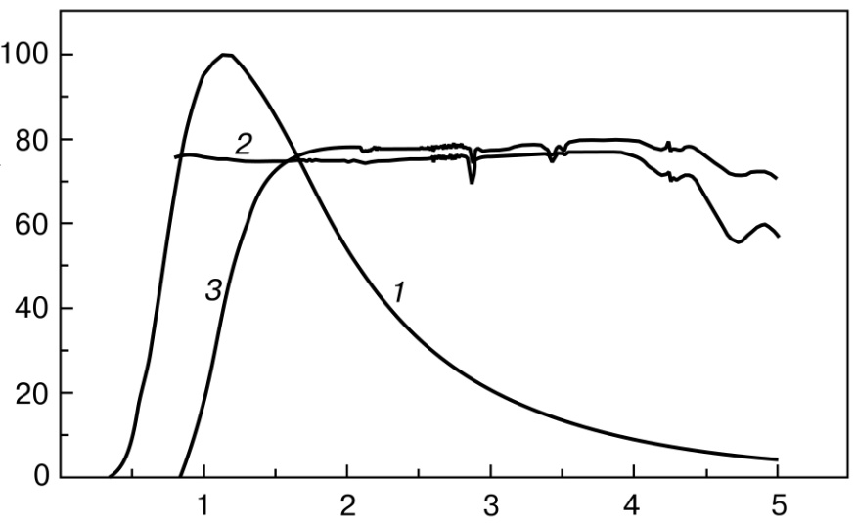
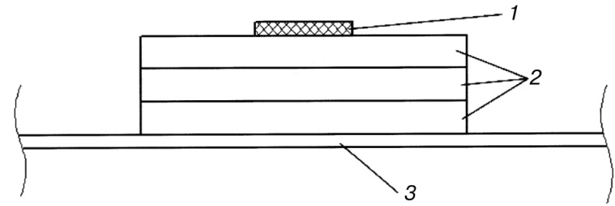
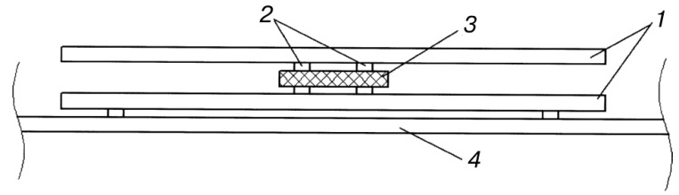
Synthesis of bi-domain elements
It has recently been proposed and implemented¹ a special technology for manufacturing monolithic bi-domain element from one plate of a ferroelectric single crystal of lithium niobate.
Intensity, %
Wavelenght, um
The spectral characteristics of the photon annealing installation: (1) – lamps spectrum, (2,3) – Lithium Niobate spectrum before and after irradiation.
Cell for forming a bi-domain structure: (1) – Lithium Niobate, (2) – Sapphire, (3) – Quartz holder.
Cell for samples blackenings: (1) - Silicon, (2) - Sapphire, (3) - Lithium Niobate, (4) - Quartz holder

Slide 35
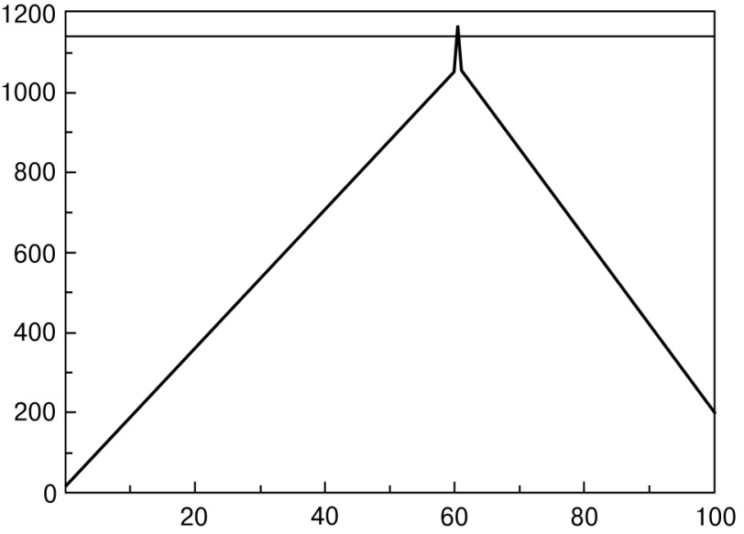
Synthesis of bi-domain elements
500 um
(b)
500 um
(c)
Temperature, C°
500 um
(a)
The results of the selective chemical etching for different samples: (a) – 30 seconds flash time, (b) – 45 seconds, (c) – 60 seconds, (d) – 90 seconds.
Time, min
The dependence of the annealing temperature of the light on the samples from the time
1000 um
(d)
¹ Formation of Bi-domain structure in a single crystal of lithium niobate plates by pulsed light annealing. V.V.Antipov, A.S. Bikov, M.D. Malinkovich, Yu.N. Parhomenko , 2009.

Slide 36
Rocking curve measuring by X-ray acoustic optics
X-Ray acoutooptic analyzer
Monochromator
Sample
φ
Detector
NaI
Sample
0
π
2π
3π
[110]
Si (440)
X-ray source
expansion
compression
Slit
slit
K_{S}
Ultrasound
exiting system
1
Multichannel analyzer
Analyzer
Sample
0.75
Sample
0.5
The distinctive feature of the X-ray acoustic element implementation is a possibility of fast diffraction conditions variation by modulation of crystal lattice parameter (without rotation of any crystal)
I/I₀ a.u.
0.25
0
-250
-125
0
125
arcsec
Convolution of two Darwin curves: sample crystal curve and monochromator (analyzer) crystal curve.
Notes:
36
+ слайд перед этим про РА элементы, какие они бывают (?)

